Slide 1
Schools
Condicionales

Slide 2
Comprender estructuras condicionales.
Reconocer algoritmos y diagramas de flujo.
Identificar la secuencia de pasos de diagramas de flujo.
¿Qué vas a lograr hoy?
Schools

Slide 3
¿Qué vas a aprender hoy?
Estructuras condicionales.
Palabras reservadas de las condicionales.
Diagramas de flujo.
Schools

Slide 4
Schools
En nuestra vida diaria, actuamos de acuerdo a la evaluación de condiciones de manera mucho más frecuente de lo que en realidad creemos, por ejemplo:
Si el semáforo está en rojo, cruzamos la calle. Si no, no la cruzamos.

Slide 5

Schools
En cualquier lenguaje de programación, el código necesita tomar decisiones y realizar diferentes acciones dependiendo de distintas situaciones.
Por ejemplo, en un juego, si el número de vidas del jugador es 0, entonces se termina la partida.

Slide 6
Condicionales
¡Hoy vas a comenzar a trabajar con condicionales!
Veremos cómo funcionan estas declaraciones en Python y cómo te ayudarán a que el código ejecute una u otra parte de un código determinado.

Slide 7
Condicionales
Para poder interpretar mejor las condicionales, podemos utilizar diagramas de flujo. Estos diagramas son la representación gráfica de un algoritmo o proceso.

Slide 8
Schools
¿Qué es un algoritmo y qué son los diagramas de flujo?

Slide 9
Algoritmo
Diagrama de flujo
Es una secuencia de pasos lógicos que resuelven un problema. Incluye una serie de reglas o instrucciones con las que se ejecutará un programa.
Es la representación gráfica y secuencial de un proceso o flujo de trabajo con todas las tareas principales necesarias para lograr un objetivo común.
Schools

Slide 10
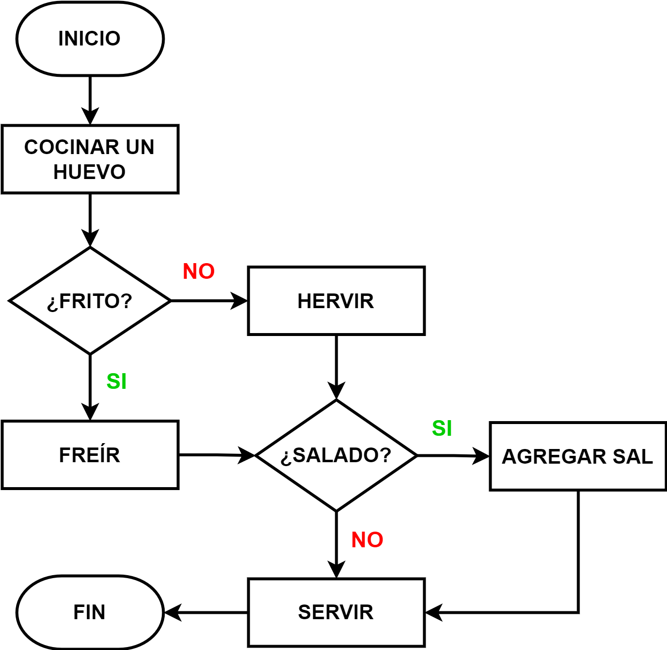
Algoritmos y diagramas de flujo
Veamos el paso a paso de cómo cocinar un huevo, representado en un diagrama de flujo:
´
´
Schools

Slide 11
Operadores de comparación
Para plantear distintas condiciones y poder tomar decisiones dentro de una condicional, podemos usar los operadores de comparación:
> | Devuelve True si el operador de la izquierda es mayor que el operador de la derecha | 12 > 3 devuelve True
< | Devuelve True si el operador de la derecha es mayor que el operador de la izquierda | 12 < 3 devuelve False
== | Devuelve True si ambos operadores son iguales | 12 == 3 devuelve False
>= | Devuelve True si el operador de la izquierda es mayor o igual al operador de la derecha | 12 >= 3 devuelve True
<= | Devuelve True si el operador de la derecha es mayor o igual al operador de la izquierda | 12 <= 3 devuelve False
!= | Devuelve True si los operadores no son iguales | 12 != 3 devuelve True
and | Devuelve True cuando las dos condiciones son verdaderas. | 12 == 12 and 12 != 5 devuelve True
or | Devuelve True cuando, al menos, uno de los elementos es igual a True. | 12 == 11 or 12 != 12 devuelve False
Schools

Slide 12
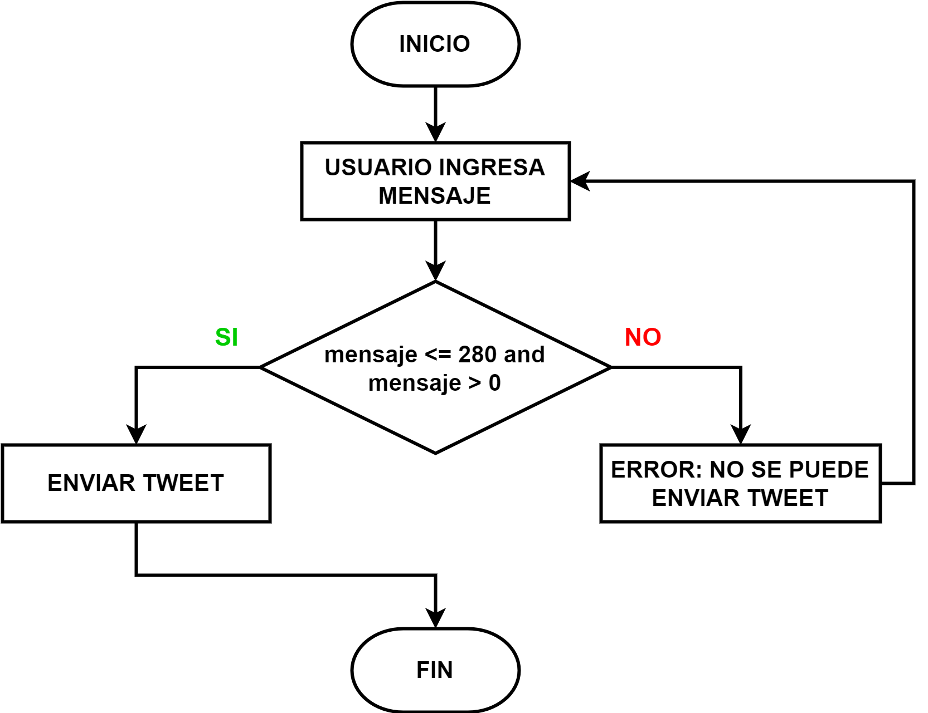
Veamos otro ejemplo…
En este ejemplo, podemos ver el diagrama de flujo del envío de un tuit.
´
ENVIAR TUIT
ERROR: NO SE PUEDE ENVIAR TUIT
Schools

Slide 13
Veamos el paso a paso…
Iniciamos el algoritmo.
El usuario ingresa el texto del tuit.
Se evalúa la condición: si el texto ingresado por el usuario tiene una longitud menor o igual a 280 y mayor que 0.
En caso de que no se cumpla la condición, se muestra un mensaje indicando que no se cumple con lo necesario para enviar el tuit, y se obliga al usuario a volver al paso inicial.
En caso de que se cumpla la condición, se procede a enviar el tuit.
Finaliza el algoritmo.
´
ENVIAR TUIT
ERROR: NO SE PUEDE ENVIAR TUIT
Veamos cómo se escribe en código
Schools

Slide 14
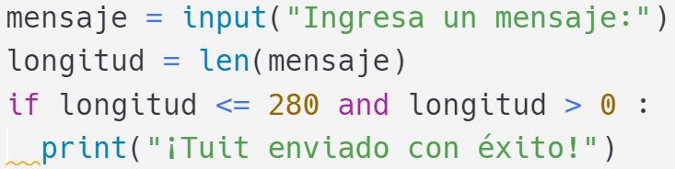
¿Cómo se escriben estos pasos en código?
main.py
En este link puedes ver el ejemplo hecho en Replit.
Schools

Slide 15
Schools
¿Cómo es la sintaxis del if?

Slide 16
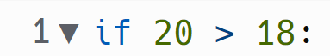
Sintaxis del if
if es una palabra reservada para definir condicionales.
main.py
Schools

Slide 17

Sintaxis del if
condición: definimos lo que queremos evaluar.
if es una palabra reservada para definir condicionales.
main.py
Dentro de la condición, podemos usar los distintos operadores de comparación.
Schools

Slide 18
Sintaxis del if
condición: definimos lo que queremos evaluar.
Siempre cerramos la línea con dos puntos (:).
if es una palabra reservada para definir condicionales.
main.py
Dentro de la condición, podemos usar los distintos operadores de comparación.
Schools

Slide 19
Schools
Ahora veamos el cuerpo del if

Slide 20
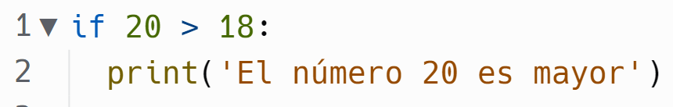
Cuerpo del if
Aquí comienza lo que llamamos el cuerpo del if, es decir, todo el bloque de código que contiene las instrucciones que queremos darle al programa en caso de que la condición sea True. Es muy importante señalar que el cuerpo debe estar indentado.
main.py
Python utiliza la indentación para delimitar la estructura permitiendo establecer bloques de código.
Schools

Slide 21
Cuerpo del if
Aquí comienza lo que llamamos el cuerpo del if, es decir, todo el bloque de código que contiene las instrucciones que queremos darle al programa en caso de que la condición sea True. Es muy importante señalar que el cuerpo debe estar indentado.
main.py
Evaluamos si 20 es mayor que 18.
En caso de que la condición sea True, mostrar por consola “El número 20 es mayor”.
Schools

Slide 22

Schools
Veamos un último ejemplo y aumentemos la dificultad.

Slide 23
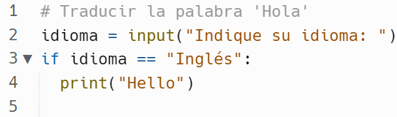
Sintaxis if - elif - else
En el siguiente código, podemos ver cómo se traduce la palabra “Hola” al idioma ingresado.
Pero si necesitamos traducir esta palabra a otros idiomas, ¿cómo podríamos lograrlo dentro del mismo if?
main.py
Schools

Slide 24
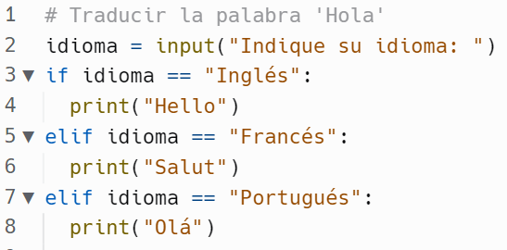
Sintaxis if - elif - else
Python nos proporciona la palabra reservada elif para agregar más de una condición dentro del mismo if.
En este caso, sumamos más idiomas.
Si la condición del if es False, pasa a evaluar el primer elif. En caso de que vuelva a dar False, continúa con el siguiente, y así sucesivamente pasando por cada elif que exista.
main.py
Python utiliza la indentación para delimitar la estructura permitiendo establecer bloques de código.
Schools

Slide 25
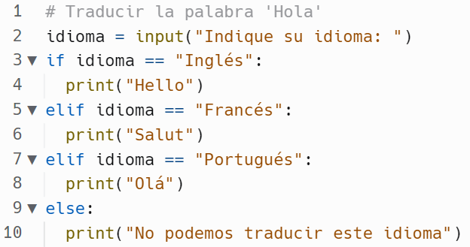
Sintaxis if - elif - else
Si el usuario ingresa un idioma diferente a los que agregamos (“Inglés”, “Francés” o “Portugués”), el programa no ejecuta ninguna instrucción y tampoco le muestra un mensaje al usuario.
Para mostrar un mensaje que diga, por ejemplo, “No podemos traducir este idioma”, en el caso de que NO se cumpla con la condición, debemos usar la sentencia else.
main.py
En este link puedes ver el ejemplo hecho en Replit.
Schools

Slide 26
Actividades
En Playground encontrarás un cuestionario con preguntas relacionadas con esta presentación.
También tendrás que resolver actividades y entregar el link en Playground.
Schools

Slide 27
¿Preguntas?
Schools

Slide 28
¡A practicar!
Schools

Slide 29
Digital Skills Diploma
Schools
La clase Condicionales forma parte de…
Serie: Senior Tracks Certificate
Módulo: PYTHON: PROGRAMACIÓN ESTRUCTURADA
Área(s): PROGRAMACIÓN POR CÓDIGO (PYTHON)

